Slide 1
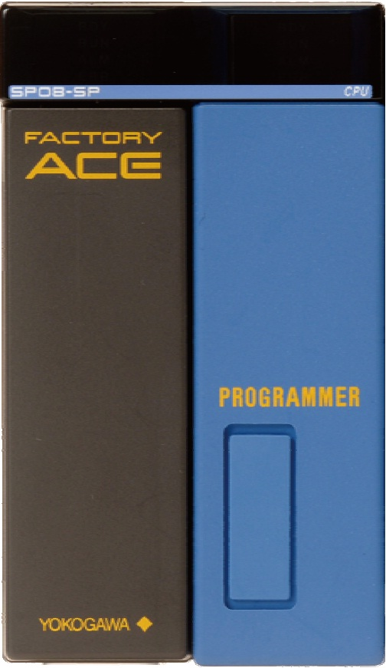
検査開始
下記の接続作業を行い、OKを押してください。
①検査台のIOバス延長ケーブルでSP0＊の右側のコネクタに接続してください
②SIOケーブルを接続してSRAMロムパックを接続してください。

